Slide 1
Digital plattform
- Eksempel fra Oslo kommune
Iren Luther, medlem av arbeidsutvalget

Slide 2
Dette skal jeg snakke kort om
En operativ plattformtjeneste: Oslonøkkelen
En digital visjon: «Tim»

Slide 3


Slide 4
Oslonøkkelen
En app
Krever posisjonstilgang
Gir adgang til bibliotek, gjenbruksstasjoner
Flere tjenester på vei

Slide 5
Problemstillinger
Hva innebærer meråpne offentlige tjenester for våre medlemmer?
Hva skjer med tjenestekvaliteten?

Slide 6
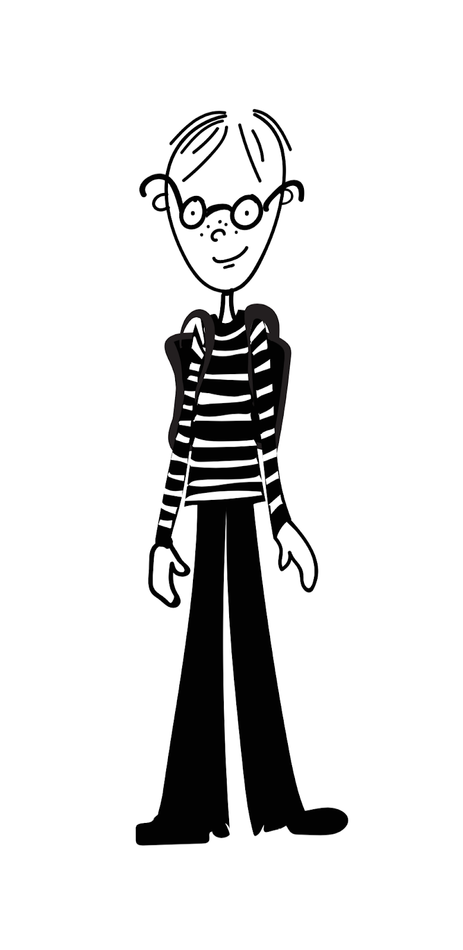
«Tim»
«Tim» er en fremtidsvisjon
«Tim» forholder seg til én samlet kommune
Målet til Oslo kommune er realisering av «Tim»
Nasjonal overføringsverdi

Slide 7
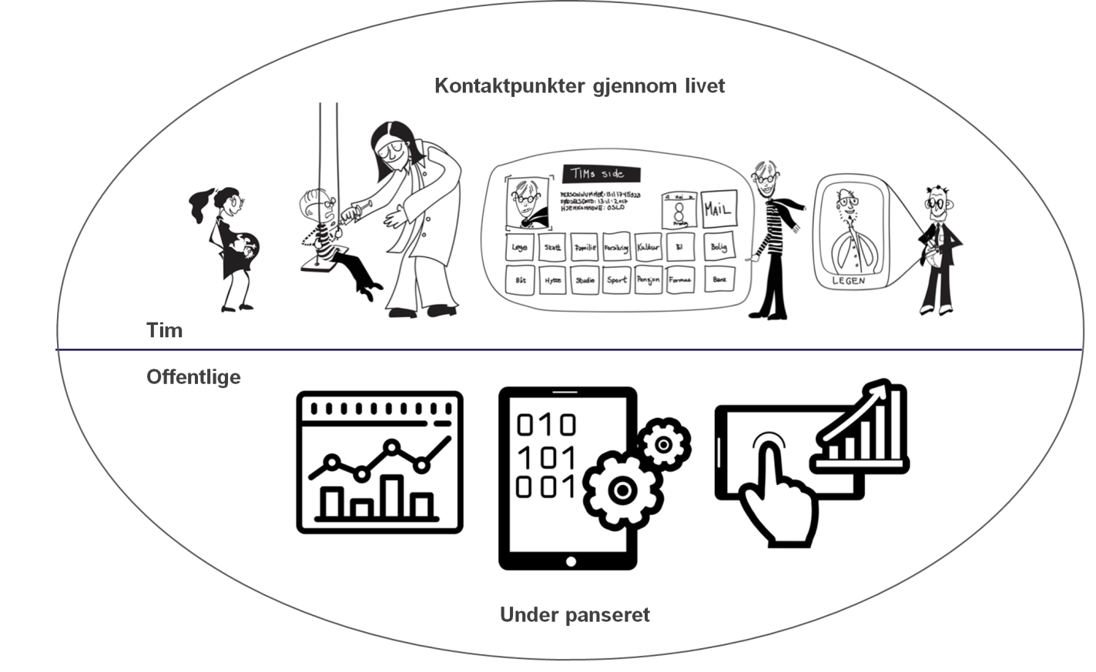

Slide 8
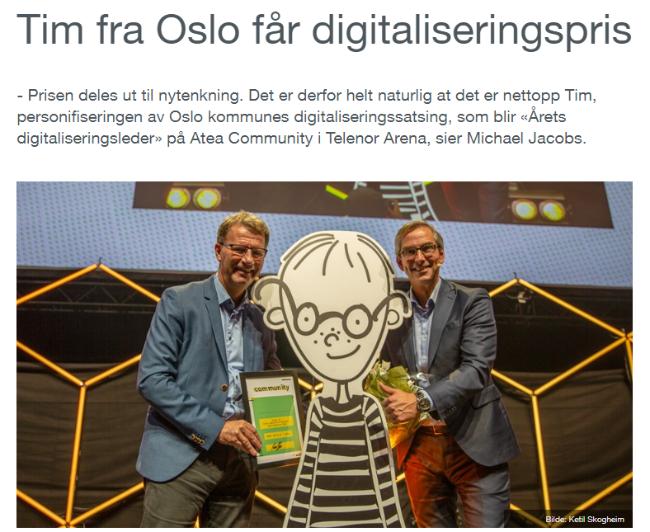

Slide 9
Spørsmål?
- Takk for meg!

